Slide 1
PSYCHOLOGIE ZÁKAZNÍKA
Nákupní rozhodovací proces
Renáta Pavlíčková

Slide 2
Psychologie
Psychologie – věda, která studuje lidské chování, mentální procesy a tělesné dění včetně jejich vzájemných vztahů a interakcí (souhrnně označované jako psychika) a snaží se je popsat, vysvětlit a predikovat.
Cílem psychologie je také získané poznatky využít k zvýšení spokojenosti a zlepšení zdraví člověka, prostřednictvím psychoterapie jich navíc lze využít k léčebným účelům.

Slide 3
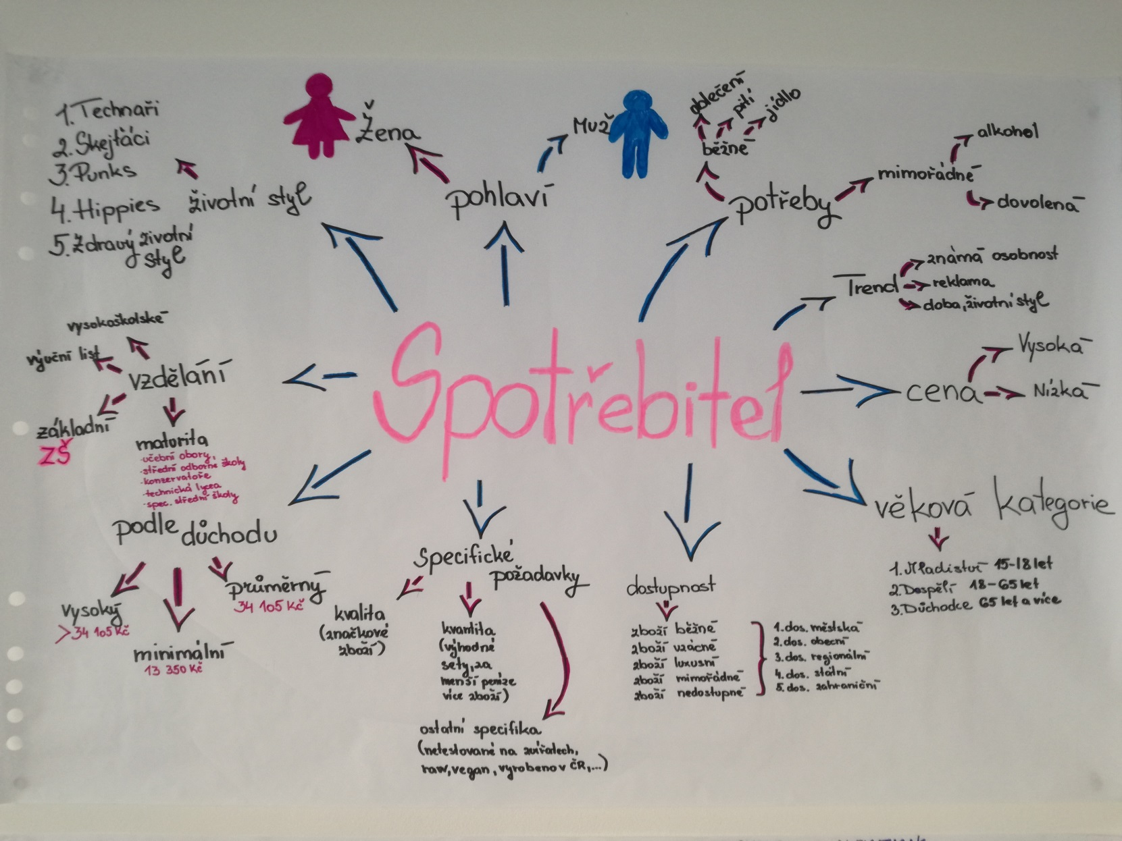
Spotřebitel

Slide 4
Nákupní chování spotřebitelů
týká se konečných spotřebitelů - jednotlivců a domácností, kteří nakupují zboží a služeb pro osobní spotřebu; všichni dohromady tvoří spotřební trh;
chování, kterým se spotřebitelé projevují při hledání, nakupování, užívání, hodnocení a nakládání s výrobky a službami, od nichž očekávají uspokojení svých potřeb;
nákupní chování se zaměřuje na rozhodování jednotlivců při vynakládání vlastních zdrojů (peníze, čas, úsilí) na položky související se spotřebou.

Slide 5
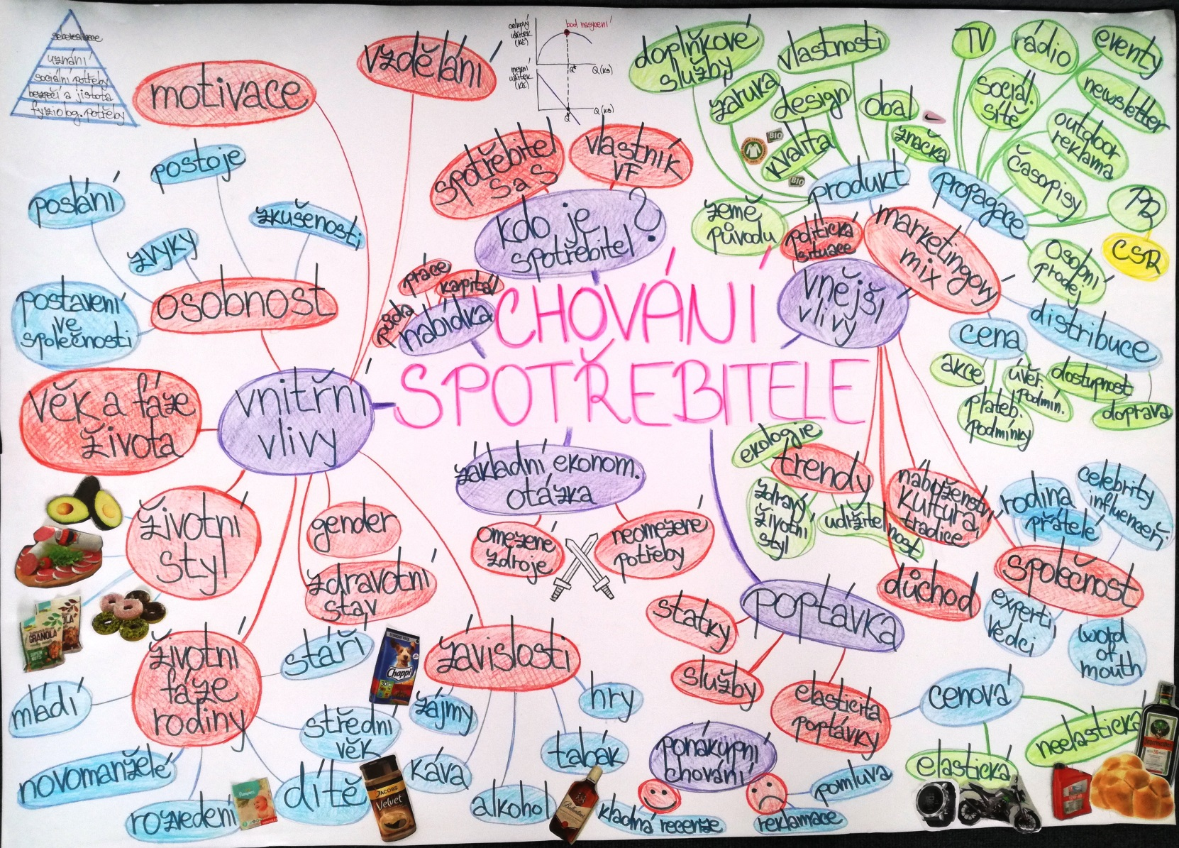
Chování spotřebitele

Slide 6
Nákupní chování spotřebitele
studie chování zákazníků je založena na chování spotřebitele při nákupu, kde zákazník hraje různé role:
iniciátor,
ovlivňovatel,
rozhodovatel,
kupující,
uživatel.

Slide 7
Pochopení nákupního chování
Marketéři se zabývají základními otázkami:
Kdo? (Kdo je zákazníkem?)
Co? (Co trh kupuje?)
Proč? (Proč trh kupuje?)
Jak? (Jak trh kupuje?)
Kdy? (Kdy trh kupuje?)
Kde? (Kde trh kupuje?)

Slide 8
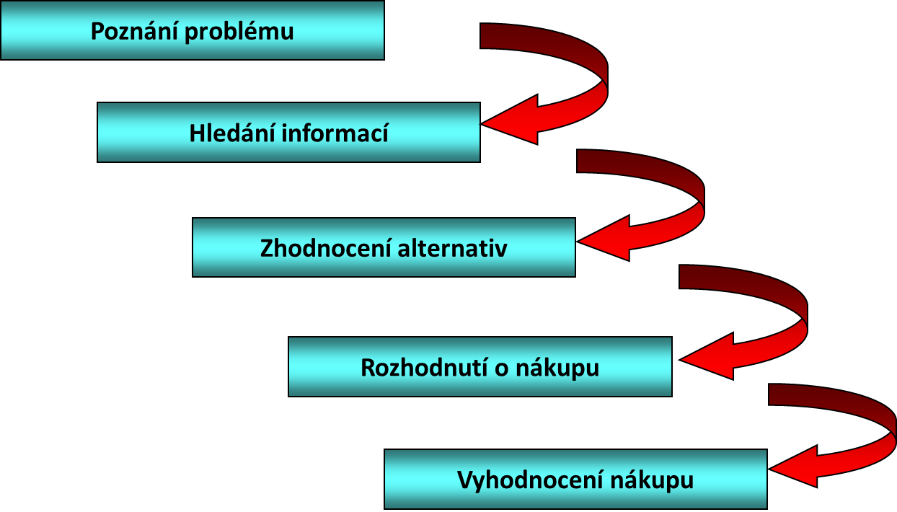
Nákupní rozhodovací proces

Slide 9
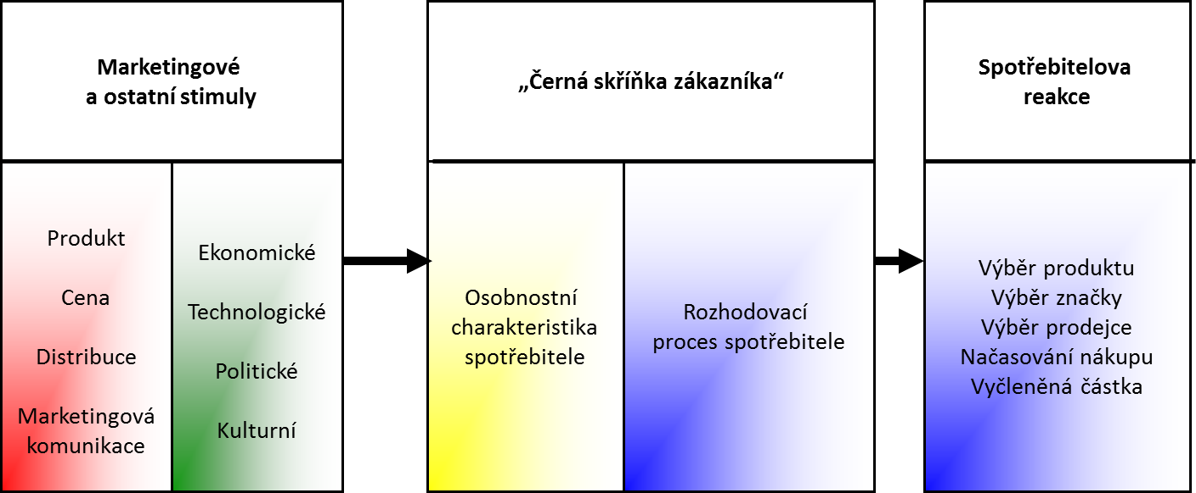
Model spotřebního chování

Slide 10
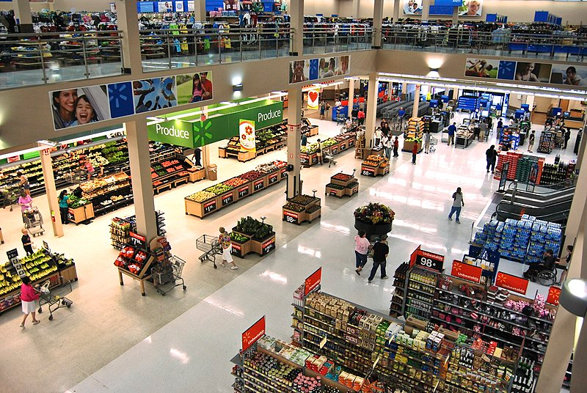
Typy nákupního chování
Členění dle zainteresovanosti spotřebitele:
zvykové,
komplexní,
variantní,
disonančně-redukční.

Slide 11
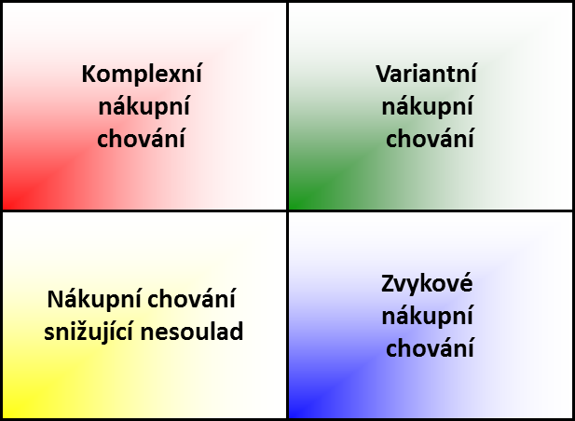
Typy nákupního chování
Vysoká zainteresovanost
Nízká zainteresovanost
Významné rozdíly mezi značkami
Minimální rozdíly mezi značkami

Slide 12
1. Zvykové nákupní chování
výrobky krátkodobé a každodenní spotřeby,
nakupování stejné značky,
zákazník ze zvyku,
nakupuje automaticky,
potřebuje výrobek,
toto zboží se prodává bez dodatečných služeb, servisu,
jde o zboží nižší cenové skupiny.

Slide 13
2. Komplexní nákupní chování
nákladnější, občasné,
nedostatečné znalosti o značkách,
získávání informací,
zákazník má zájem na koupi výrobku,
zboží je cenově vyšší kategorie, dlouhodobější spotřeby,
výrobky jsou technicky složitější, u kterých je třeba uvažovat o dalších doplňujících službách,
produkty jsou dražší (auta, nábytek, spotřebiče, značkové oděvy),
koupě tohoto zboží znamená dost velký zásah do rozpočtu peněženky).

Slide 14
3. Variantní nákupní chování
většinou u výrobků krátkodobé spotřeby a rozmanitosti značek,
snaha vyzkoušet něco nového,
zákazník střídá značky,
zákazník hodnotí produkt následně po koupi.

Slide 15
4. Nákupní chování snižující nesoulad
označuje se také jako nákupní chování disonančně-redukční,
spotřebitel má velký zájem, ale mezi značkami nevidí rozdíl,
k hodnocení výrobku dochází po koupi při jeho užívání.

Slide 16
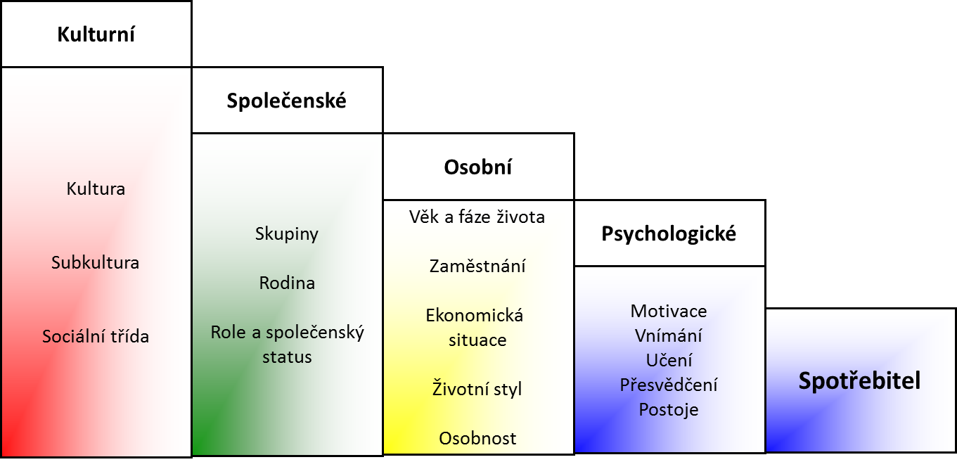
Faktory ovlivňující spotřebitelské chování

Slide 17
Kulturní faktory
Kultura
naučená
určuje hodnoty společnosti
„mentální program, respektive kolektivní programování mysli, jenž odlišuje příslušníky jedné skupiny/kategorie lidí od příslušníků jiné skupiny/kategorie lidí“
Subkultura
menšinová kultura v rámci kultury většinové
Sociální vrstva (třída)
kategorie lidí, kteří mají stejné společenské postavení

Slide 18
Společenské faktory
Skupiny
touha zařadit se, být součástí celku
členské skupiny (rodina, přátelé, spolupracovníci)
sekundární skupiny (formálnější - profesní asociace, náboženské skupiny)
referenční skupiny - srovnávací body lidského chování
aspirační skupiny - jedinec tam chce patřit
Rodina
neformální skupina se zásadním vlivem
Role a společenský status
v každé skupině hraje jedinec roli
roli od jedince očekává jeho okolí
status = obecná úcta, kterou jedinec ve společnosti vzbuzuje

Slide 19
Osobní faktory
Věk a fáze života
s věkem se mění preference a vkus při nákupu potravin, oblečení, nábytku či dovolených
životní cyklus rodiny
psychologické fáze životního cyklu
Zaměstnání
nezaměstnaný vs. zaměstnaný člověk
typ zaměstnání
Ekonomická situace
majetkové poměry
důležitá veličina pro tvorbu marketingových akcí

Slide 20
Osobní faktory
Životní styl
zájmy, názory, každodenní aktivity
Osobnost
"Osobnost, to jsou charakteristické vzorce myšlení a chování, které určují osobní styl jedince a ovlivňují jeho interakci s prostředím"
jak spotřebitel vnímá sám sebe, volí také značku či produkt

Slide 21
Psychologické faktory
Motivace
motivační teorie - Maslow, Freud
Vnímání
vystavení podnětu - selektivní zkreslení, pozornost, paměť
Učení
podmiňované vs. sociální (pozorování a uchovávání informací)
Přesvědčení
víra ve vlastní pravdu (reálné vs. nereálné základy)
Postoje
ovlivňují vztah člověka k určitému produktu
není snadné je měnit

Slide 22
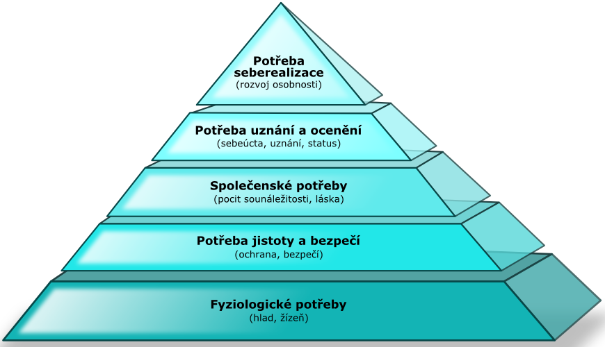
Maslowova pyramida potřeb

Slide 23
Role kupujících
iniciátor – ten, kdo daný nákup iniciuje (zjistil, že je prázdná lednice a chce ji doplnit),
ovlivňovatel – může ovlivnit konečnou koupi (konečné rozhodnutí),
rozhodovatel – učiní konečné rozhodnutí (kde, jak, co se koupí, jak se zaplatí),
kupující – ten co vykonává daný nákup,
uživatel – ten kdo daný výrobek užívá a uspokojuje svou potřebu.

Slide 24
Spotřebitelovo vnímání
vytvoření pozice výrobku,
změna pozice výrobku,
vytvoření pozice služeb,
vnímání ceny,
vnímání kvality,
vztah mezi cenou a kvalitou,
pověst maloobchodní prodejny,
pověst výrobce,
vnímání rizika.

Slide 25
Marketing a psychologie zákazníka
Faktory: humor, strach, erotika, emoce
Vůňový marketing
Vizualizace, design, světlo
Category management
Guerilla marketing
Digitalizace v retailu

Slide 26
Děkuji vám za pozornost

